Slide 1


KHỞI ĐỘNG
KHỞI ĐỘNG

Slide 2
Trò chơi CHỌN QUÀ MAY MẮN

Slide 3

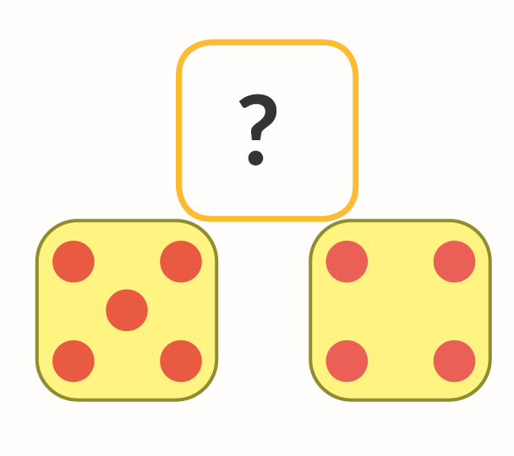




9
Click vào QUÀ để ra đáp án
Click vào ô dấu hỏi để ra đáp án
Nếu HS chọn đúng QUÀ 3: tặng quà hoặc sticker cho HS
Đọc xong thì xoá bỏ ô này
4
4
8
?
?
?
và
được
Chúc mừng bạn đã chọn được
hộp quà may mắn!
Notes:
Click vào QUÀ để ra đáp án
Click vào ô dấu hỏi để ra đáp án
Nếu HS chọn đúng QUÀ 3: tặng quà hoặc sticker cho HS

Slide 4





Slide 5




Slide 6
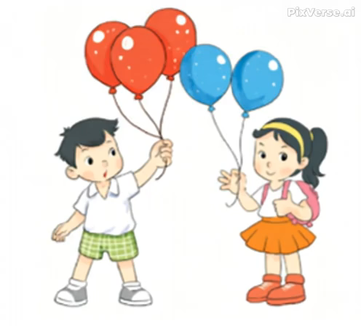


Slide 7

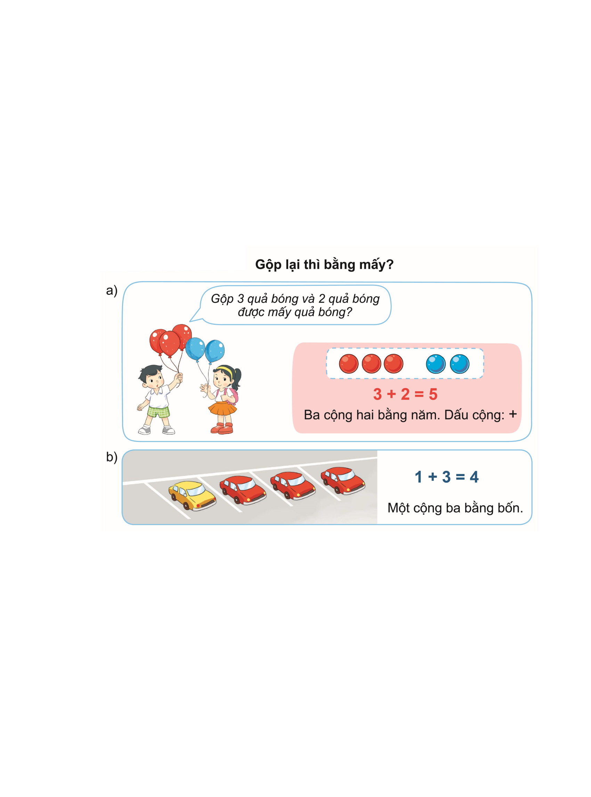
a)
3
+
2
=
?
?
?
5

Slide 8
b)
1
+
3
=
?
?
?
4

Slide 9


+
1 + 2 = 3
Notes:
VIẾT LÊN BẢNG CON

Slide 10


Slide 11



1. Số ?
1 + 1 =
2
2 + 1 =
3
?
?
3 + 1 =
4
1 + 4 =
5
?
?

Slide 12

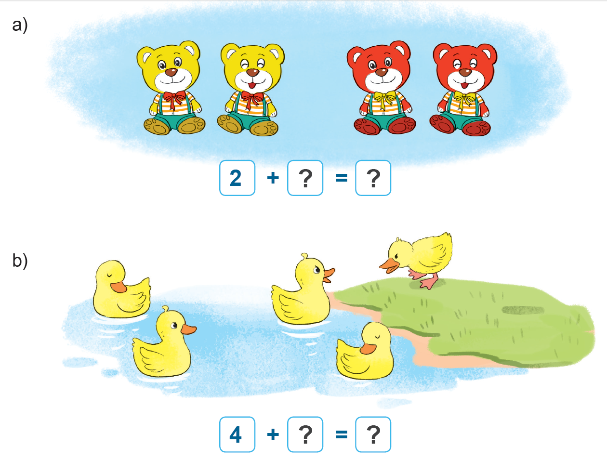
2. Số ?

Slide 13





a)
2
+
2
=
4
?
?

Slide 14






b)
4
+
1
=
5
?
?

Slide 15
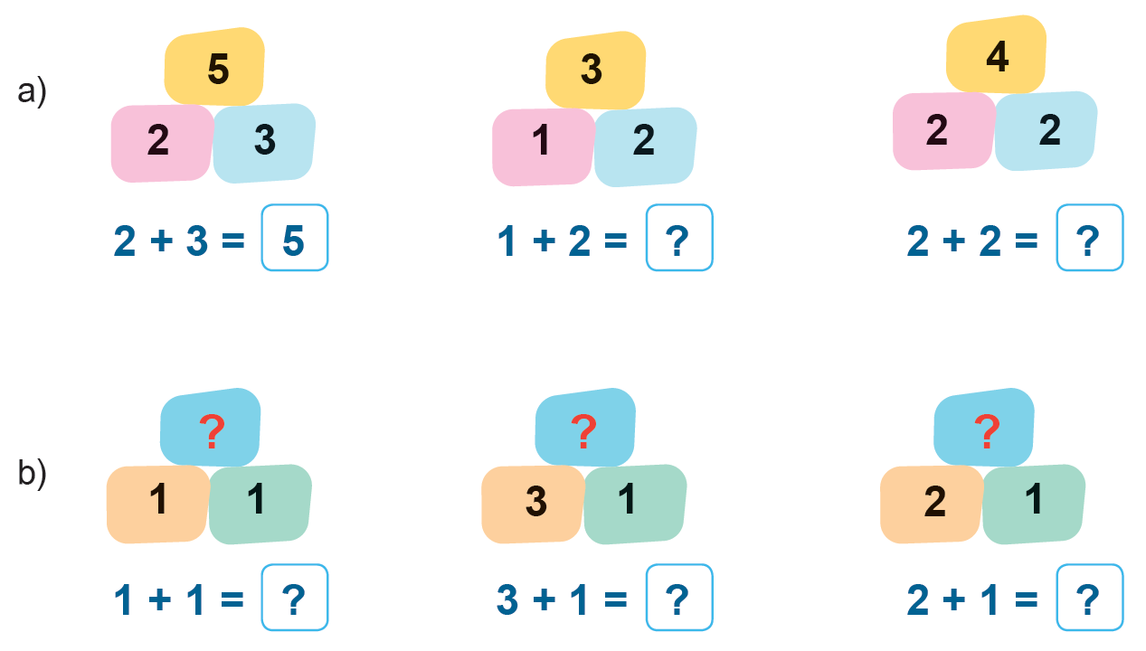
3. Số ?

Slide 16
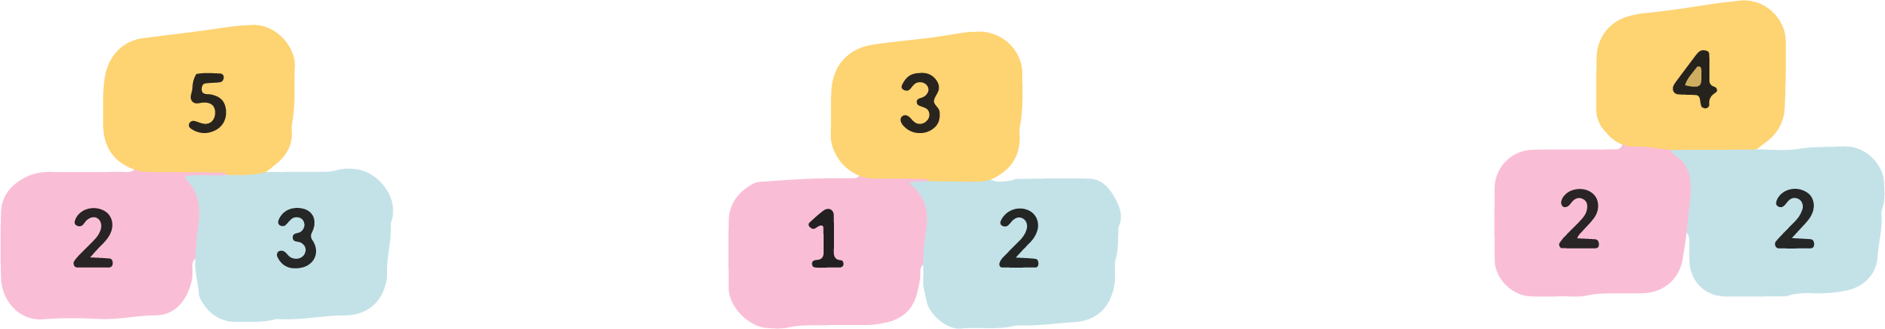
a)
5
3
?
2 + 3 =
1 + 2 =
?
2 + 2 =
4

Slide 17

b)
?
?
3
1 + 1 =
2
3 + 1=
4
2 + 1 =

Slide 18


Slide 19






Cuộc tranh tài
bắt đầu!
Tớ là người
nói đúng!
Tớ là người
nói đúng!
Tớ là người nói đúng!
Notes:
Các con vật đều cho rằng mình trả lời đúng
Vậy chúng ta hãy cũng phân giải giúp bác Gấu nhé!

Slide 20





3 + 1 = ?
2
4
5
Notes:
Click vào các con vật để ra đáp án

Slide 21
4 + ? = 5
1
2
3
Notes:
Click vào các con vật để ra đáp án

Slide 22
3 + 2 = ?
1
4
5
Notes:
Click vào các con vật để ra đáp án
Nếu muốn thêm câu hỏi thì GV nhân đôi các slide lên nhé

Slide 23


Slide 24
LỜI CẢM ƠN
Chân thành cảm ơn quý thầy cô đã sử dụng tài liệu. Mong quý thầy cô sử dụng tài liệu nội bộ và không chia sẻ đi các trang mạng xã hội nhé!
Mong rằng tài liệu này sẽ giúp quý thầy cô gặt hái được nhiều thành công trong sự nghiệp trồng người.
Trong quá trình soạn bài có lỗi nào mong quý thầy cô phản hồi lại Zalo hoặc FB giúp em.
Zalo duy nhất của em: 0972.115.126 (Hương Thảo). Các nick khác ngoài nick này đều là giả mạo.
Facebook: https://www.facebook.com/huongthaoGADT

